Slide 1
На свет появился – с людьми породнился.
-род-
Родители
Родственники
Родина

Slide 2
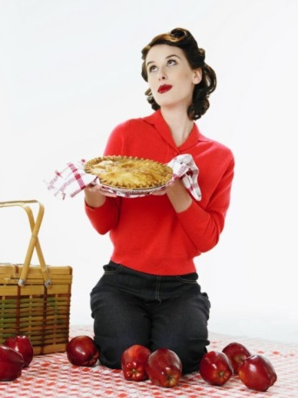
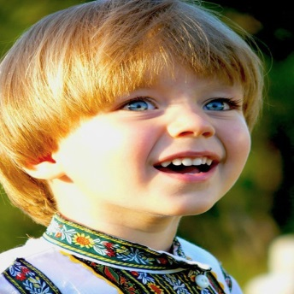
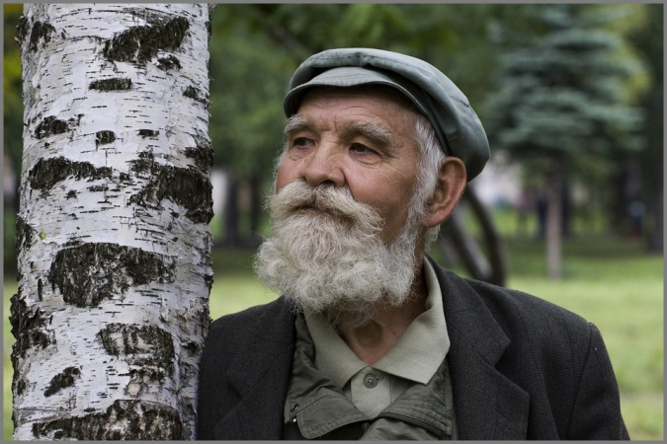
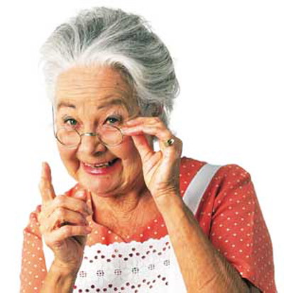
Папа
Мама
Братья
Сёстры
Дядя
Сын
Дочь
Тётя
Племян-
ник
Племян-
ница
Брат
Сестра
Внук
Внучка
Дедушка
Бабушка

Slide 3
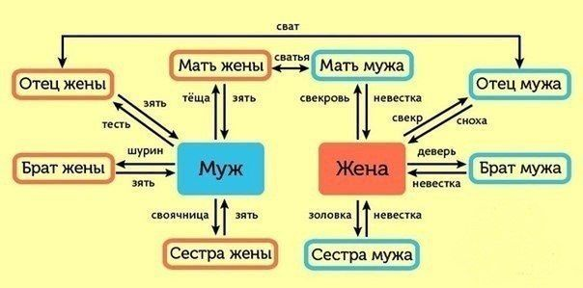

Slide 4
По вертикали:
Сестра мужа для его жены?
Жена сына для его матери?
Мама мужа для его жены?
Мама родителей для ребёнка?
По горизонтали:
Отец жены для её мужа?
Как друг друга называют родители мужа и жены?
Мальчик для родной сестры?
Как муж зовёт брата своей жены?
Золовка
Невестка
Свекровь
Бабушка
Тесть
Сваты
Брат
Шурин

Slide 6
Вязание, вышивание

Slide 7
Читает книгу

Slide 8
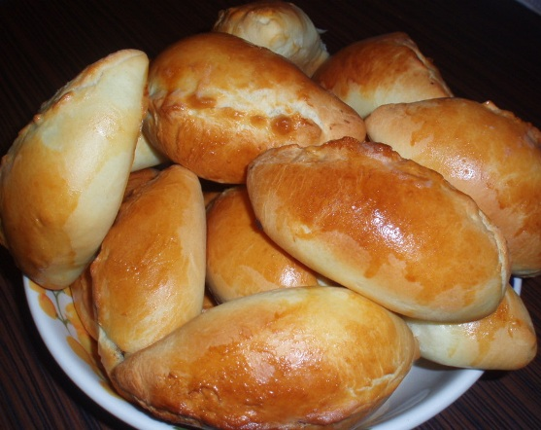
Печёт пирожки

Slide 9
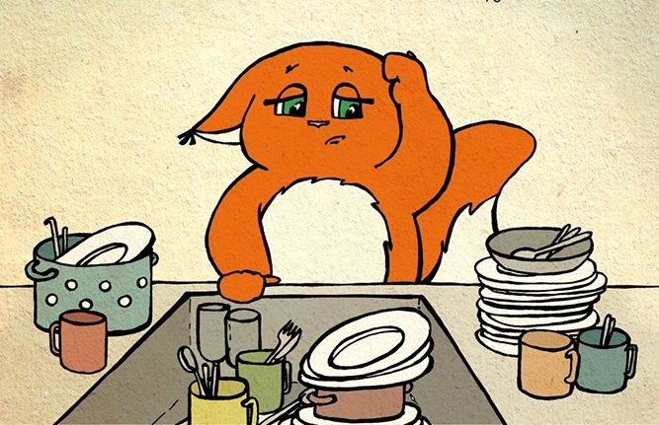
Моет посуду

Slide 10
Ходит на рыбалку

Slide 11
Играет в футбол

Slide 12
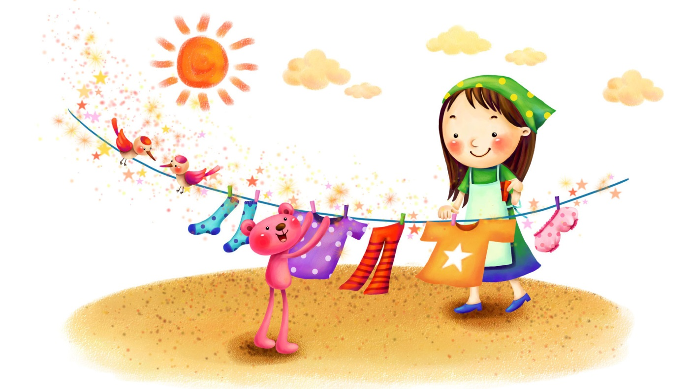
Стирает

